Slide 1
SEMINÁRIO OIDT

Slide 2
SIMULAÇÃO
As simulações foram testadas em 5 condições iniciais diferentes; 2,4,6,8,16,32 empresas;
Em cada condição metade das firmas gasta em P&D em inovação e a outra metade em imitação;
No caso das inovadoras, estas gastam metade em P&D e a outra em imitação
Inicialmente todas as firmas são do mesmo tamanho e tem o mesmo nível de produtividade – que é igual a produtividade latente;
Os custos de produção são iguais, porém firmas que gastam P&D possuem custos totais mais elevados inicialmente;
Gasto em inovação e imitação são os mesmos para todas as condições iniciais;
O investimento líquido inicial é igual a zero;

Slide 3
SIMULAÇÃO
O modelo foi especificado para dois regimes de financiamento:
(i) A empresa pode financiar até (2,5x) seu lucro do período;
(ii) O financiamento da empresa está limitado ao seu lucro (1x);
Totalizando 10 condições experimentais: 5 estruturas e 2 regimes de financiamento;
Cada condição foi rodada 5 vezes para 100 períodos (25 anos);
As simulações se baseiam no “Science-based”: produtividade latente avança 1% por período;
Inovadores pouco rentáveis, e imitadores constantes ao longo do tempo;

Slide 4
SIMULAÇÃO
As simulações estão dividas em duas partes:
Performance:
Busca demonstrar como a trajetória da indústria, ou, o comportamento das variáveis selecionadas, respondem as condições iniciais da indústria:
Melhores técnicas;
Produtividade média;
Mark up;
Preço.
Evolução da estrutura:
Busca demonstrar os efeitos da concentração inicial na maneira como a estrutura da indústria evolui ao longo do tempo;
Rentabilidade das inovações;
Sobrevivências das empresas inovadores;
Tendências para concentração ou estabilidade;

Slide 5
Performance das variáveis

Slide 6
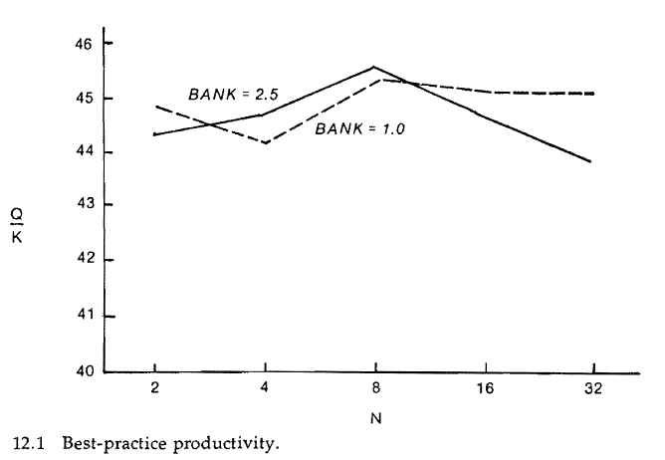
SIMULAÇÃO

Slide 7
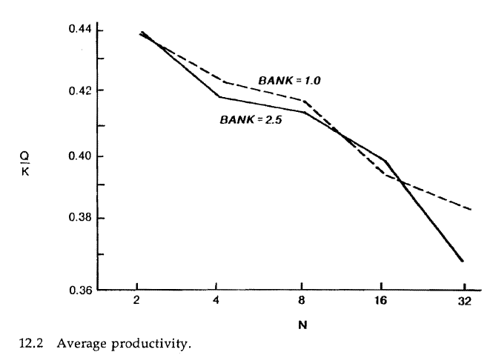
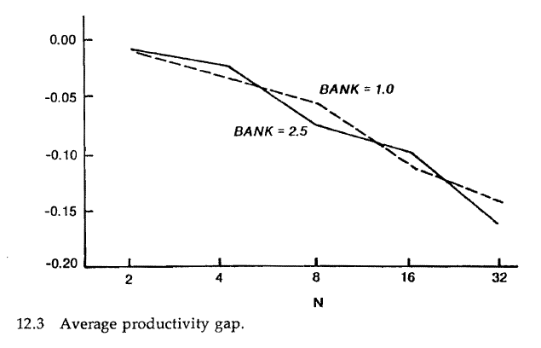
SIMULAÇÃO

Slide 8
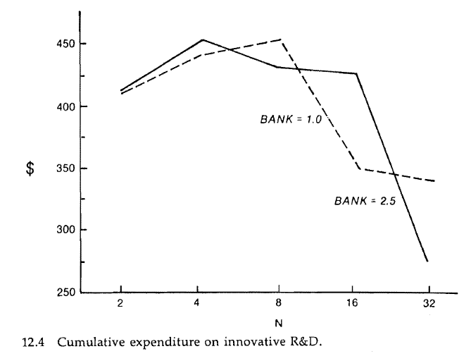
SIMULAÇÃO

Slide 9
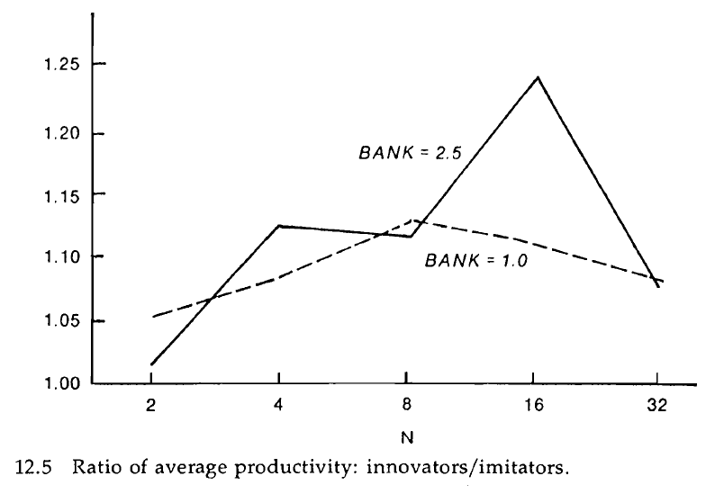
SIMULAÇÃO

Slide 10
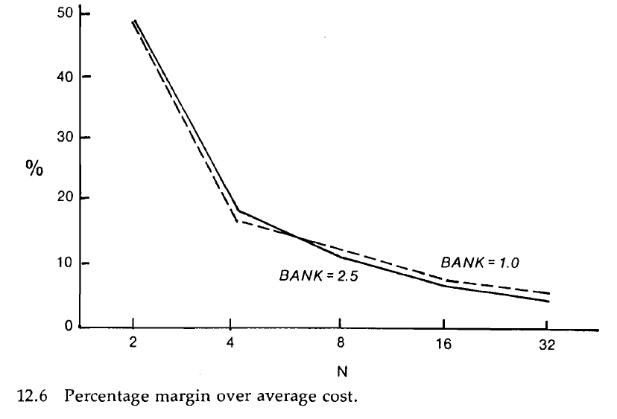
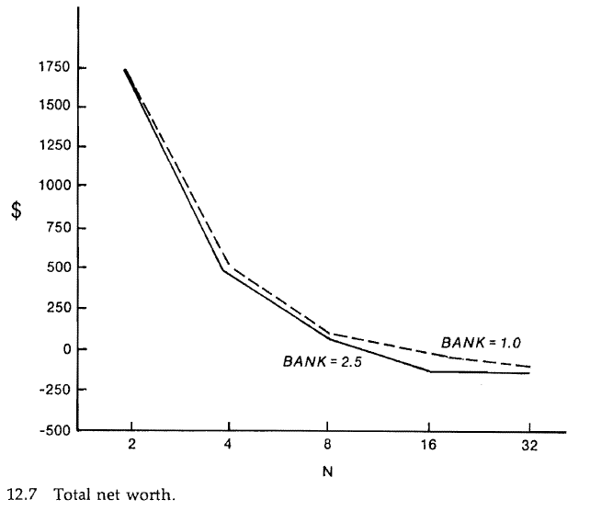
SIMULAÇÃO

Slide 11
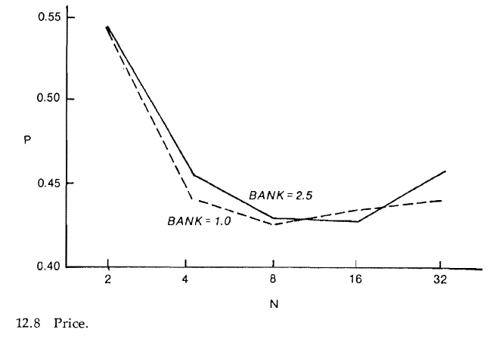
SIMULAÇÃO

Slide 12
Evolução da estrutura

Slide 13
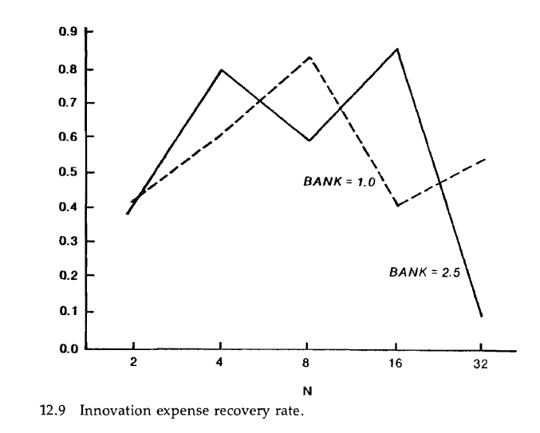
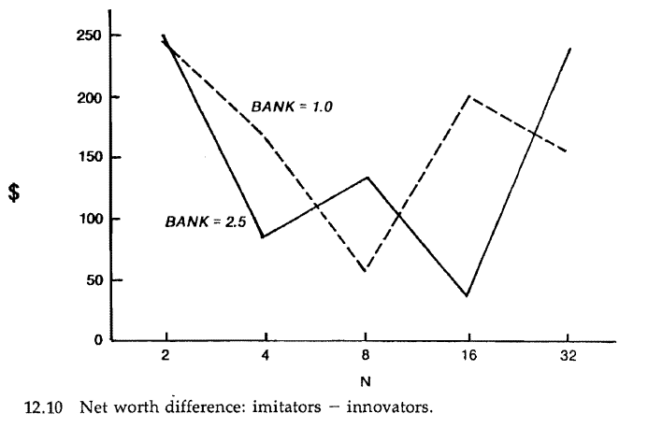
SIMULAÇÃO

Slide 14
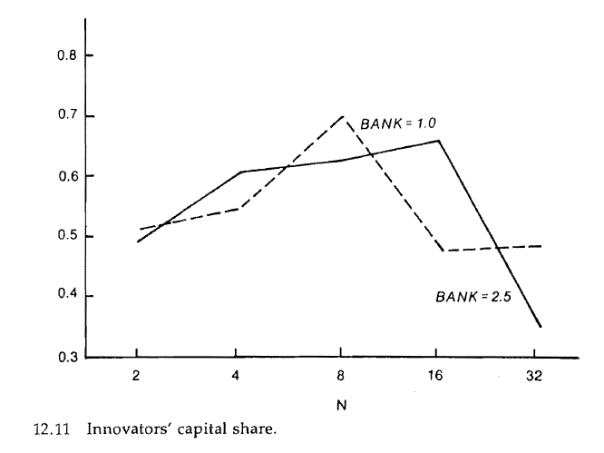
SIMULAÇÃO

Slide 15
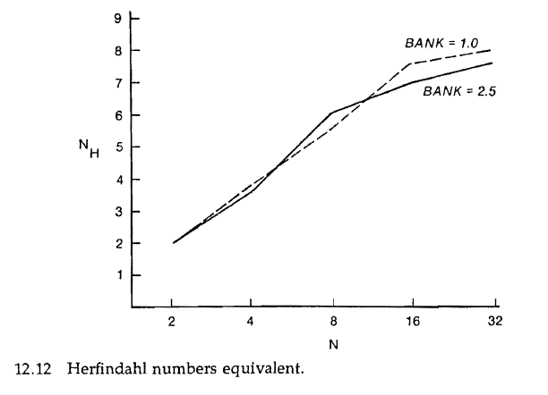
SIMULAÇÃO

